Slide 1

TIẾNG VIỆT LỚP 3
TUẦN 17

Slide 2
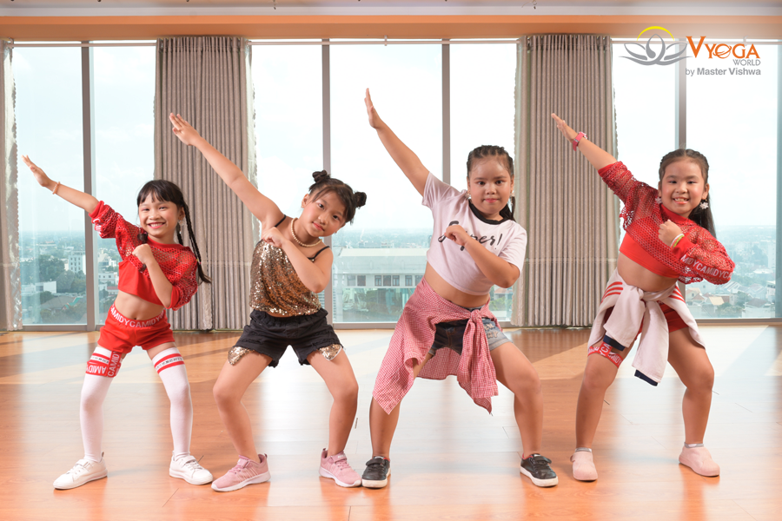
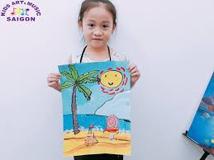
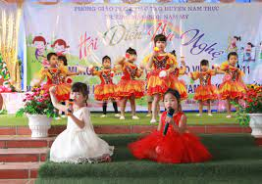
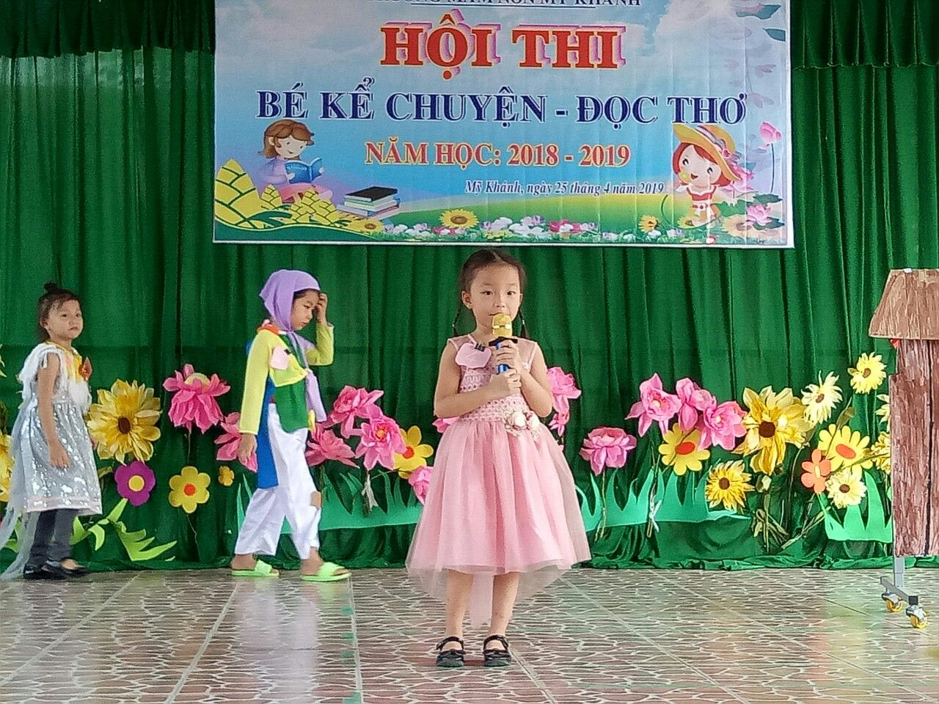
Khởi động
Mỗi hình ảnh sau đây nói về điều gì?

Slide 3
GÓC SÁNG TẠO
Nghệ sĩ nhỏ

Slide 4
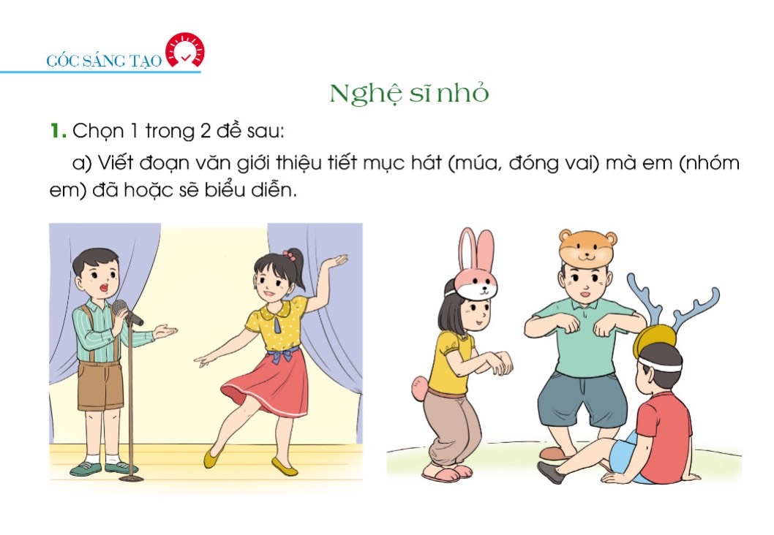
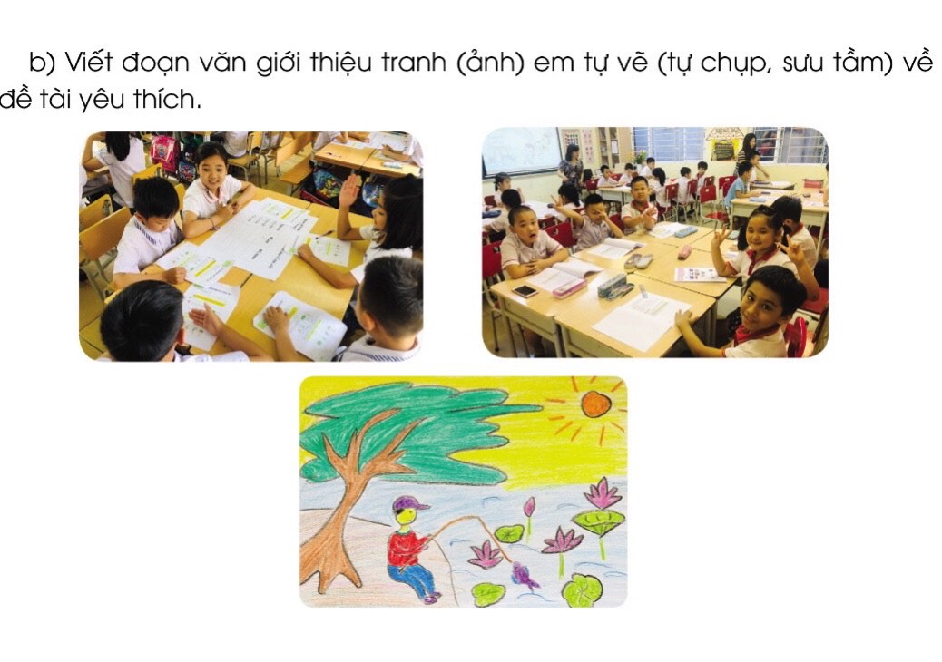

Slide 5
1. Chọn 1 trong 2 đề sau:
a. Viết đoạn văn giới thiệu tiết mục hát ( múa, đóng vai) mà em ( nhóm em ) đã hoặc sẽ biểu diễn.
b. Viết đoạn văn giới thiệu tranh ( ảnh) em tự vẽ ( tự chụp, sưu tầm) về đề tài yêu thích.

Slide 7
Em đã được biểu diễn những tiết mục văn nghệ nào? Hãy chia sẻ cùng các bạn.
Em có thích vẽ tranh hay chụp ảnh không?
Em vẽ tranh ( chụp ảnh) vào khi nào?

Slide 8

THẢO LUẬN NHÓM
Kể cho các bạn trong nhóm nghe
Viết bài vào vở

Slide 9
THẢO LUẬN NHÓM
Kể cho các bạn trong nhóm nghe
Chia sẻ với các bạn

Slide 10
Giới thiệu và biểu diễn
Chúng mình cùng diễn thật hay!

Slide 11
Dặn dò
Tự đánh giá sau bài học

